Slide 1
Výukový materiál zpracován v rámci projektu EU peníze školám
Registrační číslo projektu: CZ.1.07/1.4.00/21.2852
Šablona: | III/2 | č. materiálu: VY_32_INOVACE_11
Jméno autora: | Mgr. Věra Floriánová
Třída/ročník: | IV., V./4., 5.
Datum vytvoření: | 2012

Slide 2
Vzdělávací oblast: | Svět kolem nás
Tematická oblast: | Místo kde žijeme - Evropa
Předmět: | Vlastivěda
Výstižný popis způsobu použití, případně metodické pokyny: | materiál vhodný pro výkladovou hodinu, současně práce s mapou
Klíčová slova: | Evropa, světadíl, poloha, rozloha, povrch, vodstvo, podnebí, fauna, flóra, obyvatelstvo, náboženství, hospodářství
Druh učebního materiálu: | Powerpointová prezentace

Slide 3
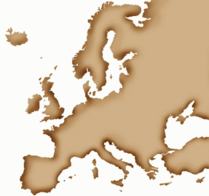
EVROPA - světadíl
Rozloha | 10 180 000 km²
Počet obyvatel | asi 730 000 000 (2005)
Hustota zalidnění | asi 72 obyvatel/km²
Politické rozdělení | 46 nezávislých států

Slide 4
2. NEJMENŠÍ A NEJHUSTĚJŠÍ
Jde o druhý nejmenší světadíl (s rozlohou asi 10 180 000 km²),
který je však zároveň druhý nejhustěji zalidněný (asi 72 obyvatel/km²),
takže asi 730 000 000 obyvatel Evropy představuje asi 11% podíl na světové populaci (údaje k roku 2005).

Slide 5
CO EVROPU OHRANIČUJE?
Ze severu Evropu ohraničuje Severní ledový oceán,
ze západu Atlantský oceán,
z jihu Středozemní a Černé moře spolu s vodními cestami, které je spojují,
a z východu Asie.

Slide 6
POLOHA A ROZLOHA
Rozloha = činí 10,5 mil. km² tj. 7 % světové souše.
Má velmi členité pobřeží.
Délka pobřeží činí 37 000 km.
Největší poloostrovy jsou Poloostrov Kola, Skandinávský, Jutský, Pyrenejský, Apeninský, Balkánský poloostrov, Peloponés a Krym.
Největší ostrovy jsou: Velká Británie, Island a Irsko.
Další ostrovy leží
na severu: Nová země a Špicberky, Gotland, Öland, Sjælland
a na jihu: Mallorca, Sicílie, Sardinie, Korsika, Kréta a Rhodos.

Slide 7
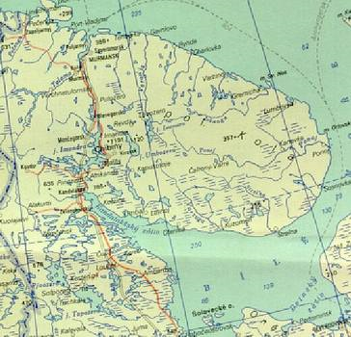
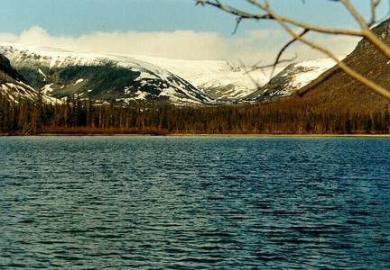
NEJVĚTŠÍ POLOOSTROV KOLA

Slide 8
POVRCH
Evropa má pestrý reliéf.
Průměrná nadmořská výška činí 290 m n.m. (nejméně ze všech světadílů).
Většinu území zaujímají nížiny (60 %).
Nejvyšší evropské pohoří Alpy (Mt. Blanc, 4807 m).
Na Sicílii se tyčí nejvyšší činná sopka Evropy Etna (3340 m). Dalšími vulkány jsou Stromboli a Vesuv.

Slide 9
NEJVYŠŠÍ VRCHOL

Slide 10
VODSTVO
V Evropě s poměrně vlhkým podnebím je vytvořena poměrně hustá říční síť.
80 % Evropy leží v úmoří Atlantského oceánu. 20 % Evropy je odvodňováno do bezodtokého Kaspickěho moře, do něhož ústí nejdelší evropská řeka Volha (3531 km, povodí 1 360 000 km²).
Dalšími velkými řekami jsou Don, Dněpr, Dunaj, Pád, Rhóna, Ebro, Siena, Temže, Rýn, Labe, Odra a Visla
Většina evropských jezer je ledovcového původu. Největšími jezery jsou Ladožské (18 360 km²) a Oněžské jezero (9700 km²) v Rusku.

Slide 11
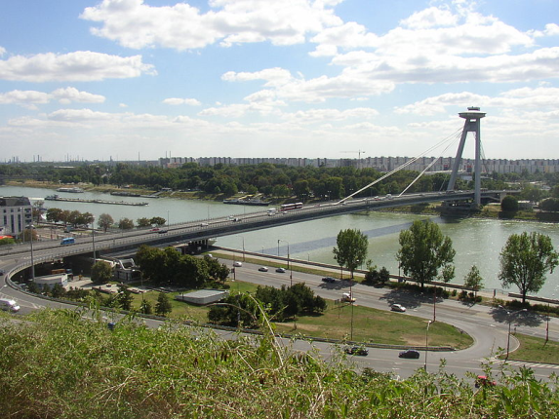
ŘEKA DUNAJ v Bratislavě

Slide 12
PODNEBÍ
Evropa patří do tří podnebných pásů severní polokoule:
studený / (-69 °C).
mírný/oblasti s dlouhými, studenými zimami a horkými léty
subtropický (52 °C)

Slide 13
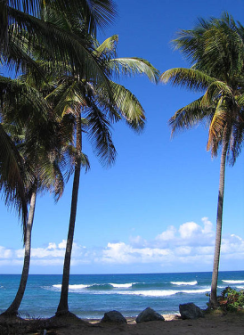
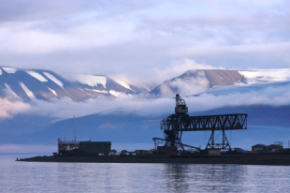
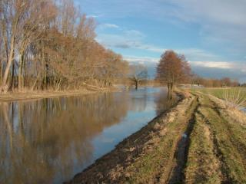
STUDENÝ,MÍRNÝ,SUBTROPICKÝ
ŠPICBERKY
HANÁ
MALAGA

Slide 14
PŘÍRODNÍ KRAJINY - FLÓRA
Vegetační pásy jsou závislé na podnebných poměrech.
Do Evropy jich zasahuje sedm:
mrazové pustiny,
tundry a lesotundry s mechy a lišejníky,
tajga s jehličnatými lesy,
smíšené a listnaté lesy,
stepi a
lesostepi se suchomilnými trávami, většinou proměněná v kulturní step s úrodnou půdou,
subtropické listnaté opadavé a vždyzelené suchomilné lesy a trnité křoviny macchie a pouště a polopouště v kaspické oblasti.
V horách je vyvinuta výšková stupňovitost s alpínskou květenou.

Slide 15
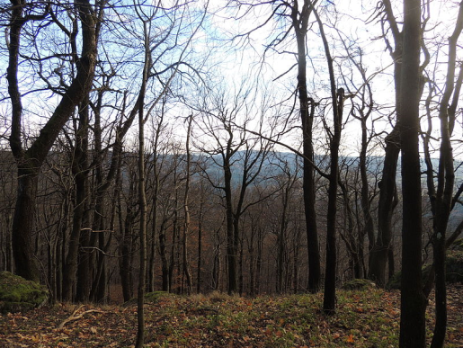
SMÍŠENÉ LESY

Slide 16
PŘÍRODNÍ KRAJINY - FAUNA
Zvířena má typické zástupce:
soba v tundrách,
losa, vlka, hnědého medvěda, rysa, jelena a rosomáka v tajze,
lišku, vydru, zajíce a ježka ve smíšených a listnatých lesích,
kamzíka v horských oblastech a
různé druhy ptáků, plazů, obojživelníků, ryb a hmyzu.
Původní přírodní prostředí je chráněno k přírodních reservacích a národních parcích.

Slide 17
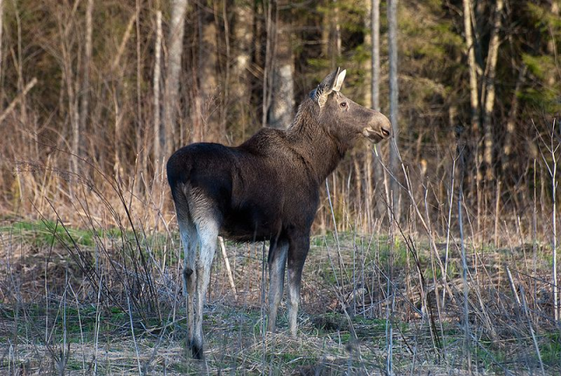
LOS

Slide 18
OBYVATELSTVO
Evropa má 720 mil. obyvatel, tj. 12 % světové populace.
Hustota zalidnění je vysoká, 67 obyvatel/km². Evropa je nejhustěji zalidněný kontinent..
Obyvatelstvo tvoří hlavně tři větve indoevropské jazykové rodiny:
slovanská,
germánská a
románská.
Nejpočetnějšími evropskými národy jsou indoevropští Rusové, Němci, Italové, Angličané, Francouzi, Ukrajinci, Španělé a Poláci.

Slide 19
NÁBOŽENSTVÍ
Nejrozšířenější - křesťanství, které však v mnoha zemích ustupuje nezájmu obyvatel o náboženské záležitosti, nejvíce patrné je to v případě severských zemí, České republiky, Francie a Estonska.
Na druhé straně v některých tradičně katolických zemích přetrval velký vliv katolické církve, klasickým příkladem jsou Polsko, Litva, Irsko, Malta, San Marino a samozřejmě Vatikán. V některých oblastech na Balkáně převládlo jako hlavní náboženství islám.

Slide 20
HOSPODÁŘSTVÍ
Evropa patří k hospodářsky nejvyspělejším oblastem planety. Průmyslová odvětví mají dlouhou tradici, zemědělství je intenzivní. Ze světového hlediska má význam těžba uhlí, ropy, zemního plynu, železné rudy, bauxitu, niklu, rtuti, magnezitu, fosfátů a draselných solí.
Nejdůležitějším průmyslovým odvětvím je strojírenství. V Evropě jsou rozvinuty všechny druhy dopravy a má největší objem zahraničního obchodu ze všech světadílů.

Slide 21
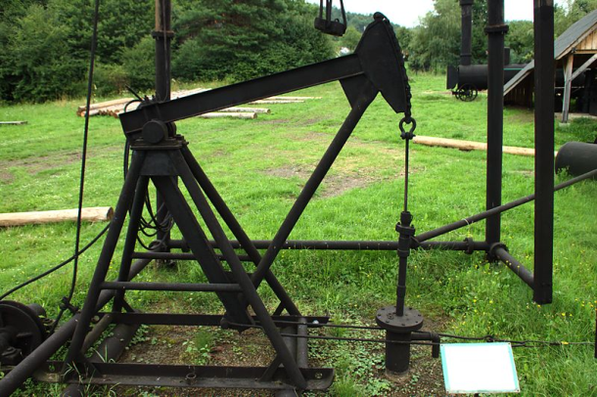
TĚŽBA ROPY

Slide 22
ZDROJE:
http://cesta-kolem-sveta.blog.cz/0810/evropa-jako-svetadil
http://commons.wikimedia.org/w/index.php?title=Special:Search&limit=50&offset=0&redirs=0&profile=default&search=evropa&uselang=cs
http://hktrencin.host.sk/smidovic.html
http://www.evropske-staty.cz/
http://commons.wikimedia.org/w/index.php?search=t%C4%9B%C5%BEba+ropy&title=Special%3ASearch
http://commons.wikimedia.org/wiki/File:Los.jpg
http://commons.wikimedia.org/wiki/File:Palkovick%C3%A9_h%C5%AFrky,_Ostru%C5%BEina,_les.jpg
http://commons.wikimedia.org/wiki/File:Hotellneset_02.jpg
http://commons.wikimedia.org/wiki/File:%C5%98eka_Han%C3%A1.JPG
http://commons.wikimedia.org/wiki/File:Palmy_vlny.jpg
http://commons.wikimedia.org/wiki/File:Bratislava_New_Bridge_from_castle_hill.JPG
http://commons.wikimedia.org/wiki/File:Mont_Blanc_from_Aosta_Valley.JPG
[ONLINE] [CIT. 2012-01-12]
Autorem materiálu a všech jeho částí, není-li uvedeno jinak, je Mgr. Věra Floriánová.

